Slide 1
Design and Implementation of Hybrid Vehicle Electrical, Solar and Mechanical Energies
By Students:
ABD-ALJABBAR TAHA
ALAA AHMED
Supervision: Dr. KHALID G. MOHAMMED

Slide 2
Presentation Outline
Objectives الاهداف
Problem statements المشاكل المتاصلة في السيارة الكهربائية
History of the Electric Cars in the World
تاريخ صناعة السيارات الكهربائية في العالم
The Present vehicle Car السيارة الهجينة الحالية
Industrial stages and Components مكونات ومراحل تصنيع السيارة

Slide 3
Objectives
Main Objectives
Clean energy طاقة نظيفة
Low maintenance صيانة قليلة
Easy to speed controlسهولة السيطرة على سرعة المحرك
Noise is very low بدون ضوضاء

Slide 4
Problem Statements
However, electric vehicles still have inherited a few problems such as :
Limited driving range,مدى محدود يعتمد على سعة البطارية
High batteries cost كلف البطاريات الكفوءة عالية
ملاحظة: افضل بطارية في العالم نوع ايون ليثيوم تكفي بشحنة واحدة مسافة 400 كم وسعرها يتراوح من 18الى20 الف دولار

Slide 5
History of Electric Cars in the World
Name | Year and country | Type of traction | Notes
Thomas Davenport | 1834, USA | DC motor
Robert Anderson | 1832–39, Scotland | first prototype electric-powered carriage
Andreas Flocken | 1888, Germany | the first four-wheeled electric car
Pope Manufacturing Co. | 1897, USA | The first commercial electric vehicles
La Jamais Contente,” | 1899, France | the first electric vehicle to travel over 100 km per hour
 | 1900, USA | Electricity-powered cars | capturing 28% of the market
The petrol-powered Ford Model | 1908, USA | Electric car Model T
A Baker Electric | 1909, USA | automobile
Charles Kettering | 1912,USA | The electric starter was invented instead of hand-crank
GLOBAL E V STOCK | 1912, USA |  | Market, 30000
carmaker Tama | 1947, Japan | electric car with a 40V lead acid battery
General Motors | 1996, USA | EV1 electric car
Toyota | 1997, Japan | the Prius, the world’s first commercial hybrid car
BEV Nissan | 2010 Japan | The world’s largest electric car sharing service
Nissan LEAF + Toyota | 2011, Japan | New car models | International Market
Chevrolet +GMC | 2012, USA | New car models | International Market
BMW+ Mercedes | 2012, Germany | New car models | International Market
China | 2013, China | New car models | International Market

Slide 6
Summary of Literature the Hybrid Vehicle
تم تصميم وتصنيع السيارة الهجينة الحالية لتسير بثلاثة طرق:
1- باستخدام الطاقة الكهربائية المزودة من مصدر 220 فولت للشحن الكهربائي الى خمس بطاريات فولتية كل منها 12 فولت.
2- الاستفادة من الطاقة الشمسية المتوفرة في العراق طيلة ايام السنة ليتم خزنها في البطاريات خاصة اثناء توقف الماكنة تحت اشعة الشمس ليكون السقف مغطى بلوح طاقة شمسية سعة 150 واط.
-3الاستخدام الميكانيكي للارجل لتحريك عجلات السيارة وهي مفيدة في حالة حدوث انقطاع مفاجئ للطاقة الكهربائية اي حدوث خلل فني.
يتم استخدام ثلاثة انواع من النبائط الالكترونية للسيطرة:
الكونترول الاول للتحكم في المحرك الكهربائي وشحن البطاريات.
الكونترول الثاني لتحويل الاشعاع الشمسي الى طاقة كهربائية يتم خزنها في البطاريات.
الكونترول الثالث للتحكم في ملحقات السيارة الكهربائيةالاخرى.

Slide 7
Methodology of Hybrid Vehicleمخطط العمل لتنفيذ السيارة

Slide 8
مواصفات السيارة المنفذة Specifications of the vehicle
Specification | value | Unit
weight | > 150 | Kg
Speed | 40 | Km/hr
Acceleration | 17-20 | Km/hr/sec
Cost | 1,750, 000 | Iraqi Dinar(ID)

Slide 9
الاختبارات العملية Experimental Tests on the vehicle
Test No. | Vehicle Speed(Km/hr) | 3PSM line voltage(volt) | 3PSM Line current(Amp)
1 | 20 | 36 | 5.13
2 | 30 | 47 | 5.59
3 | 40 | 55 | 6

Slide 10
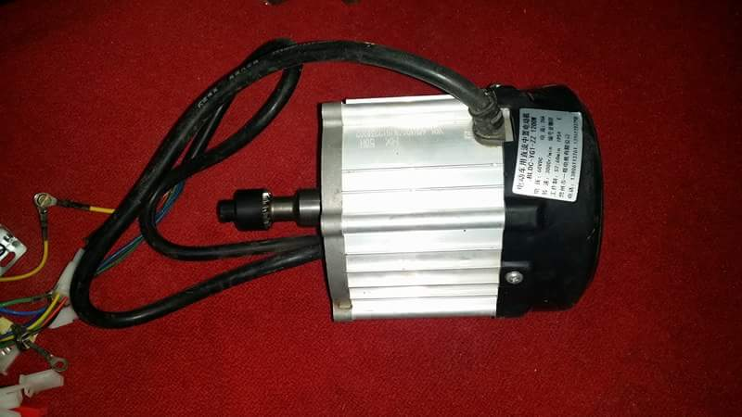
المحرك التزامني الثلاثي الاطوار المستخدم لتحريك وجر السيارة Three-Phase synchronous Motor
Rated power القدرة المقننة | line voltage فولتية الخط | Line current تيار الخط
1200 Watt | Max 60 VAC | Max 26 Amp

Slide 11
Three-Phase 60VDC/55VAC Inverter

Slide 12
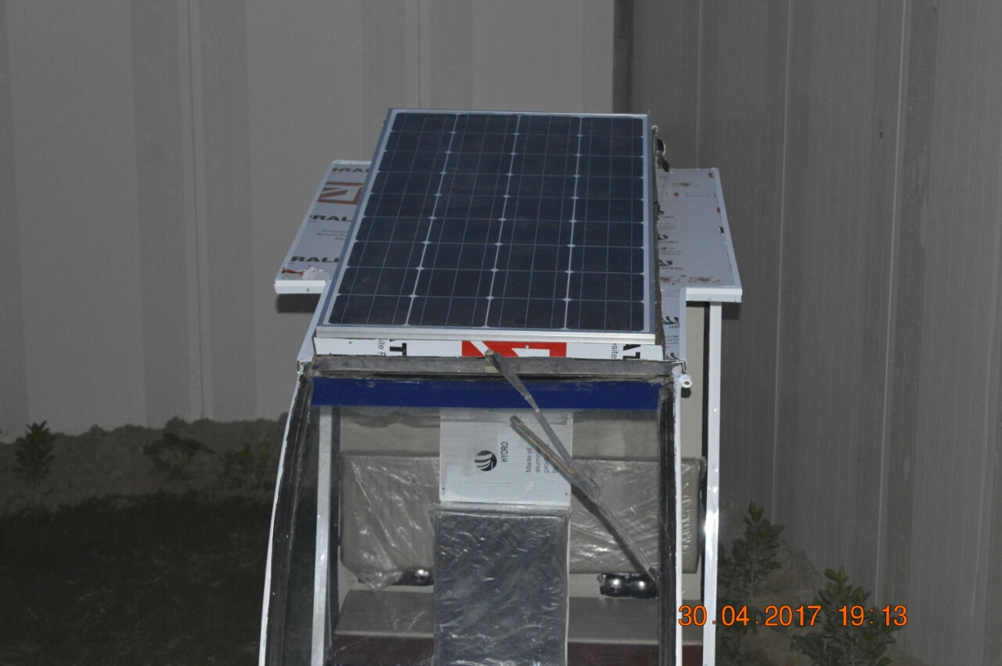
Solar Panel
Rated power القدرة المقننة | DC voltage الفولتية | DC current التيار
150 Watt | Max 18VDC | Max 8.8 Amp

Slide 13
Mechanical Gear Boxالكير بوكس

Slide 14
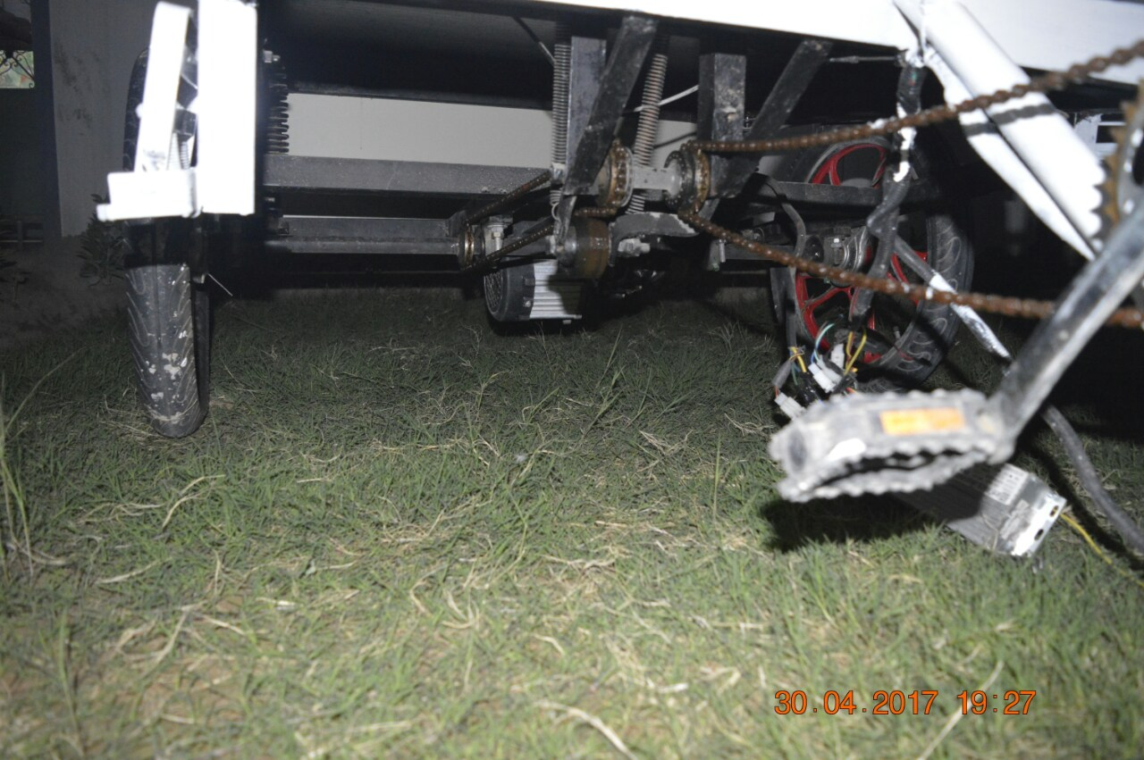
مراحل تصميم وتصنيع الهيكل الميكانيكي Mechanical Structure

Slide 15
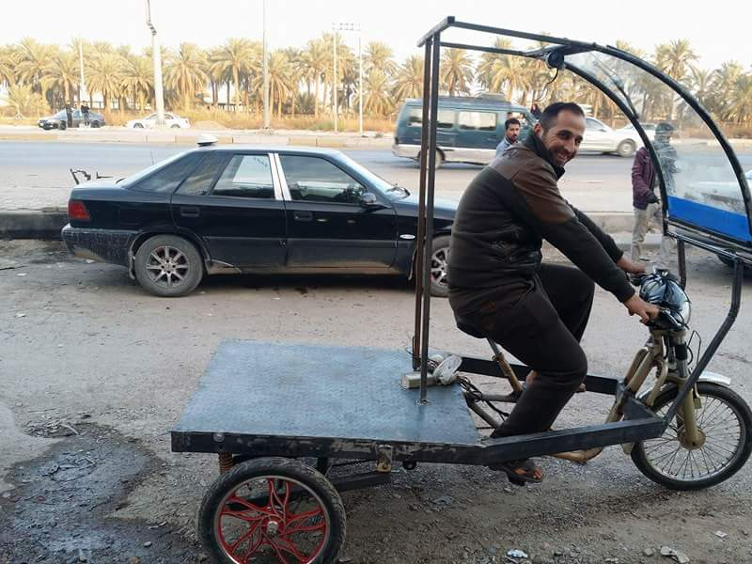
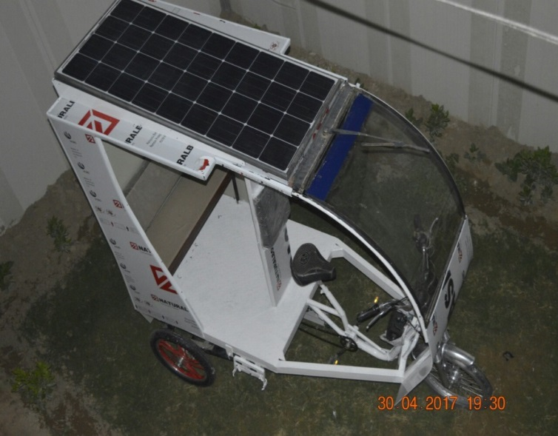
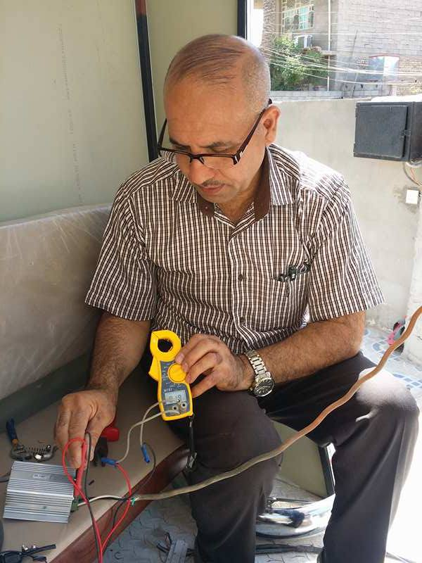
مراحل تصميم وتصنيع الهيكل الميكانيكي Mechanical Structure

Slide 16
Thank you for your attendance

